Slide 1
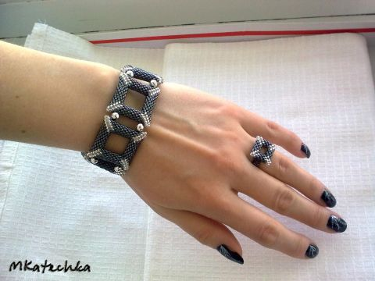
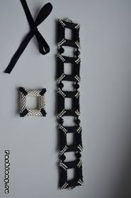
Браслет квадраты

Slide 2
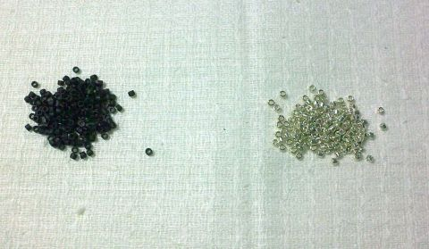
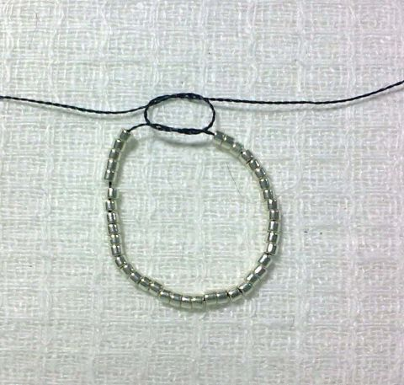
Материалы: Delica № 11 черный матовый Delica № 11 серебро гальванизрованное Нить нейлон примерно 2 м.
Первая сторона квадрата. 1. Набираем 40 бисеринок “серебро”, на середине нити делаем двойной узел, оставляем хвостик примерно 1 м (им будем ворую половинку квадрата плести).

Slide 3
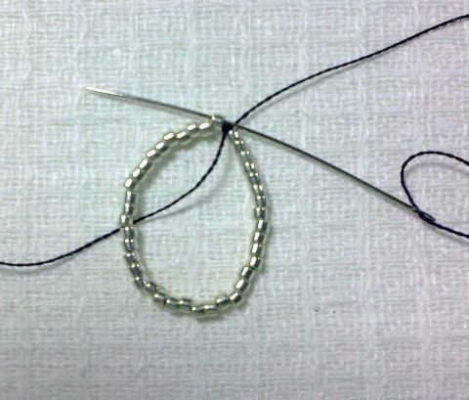
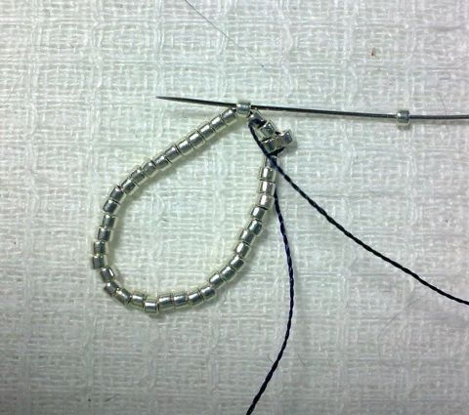
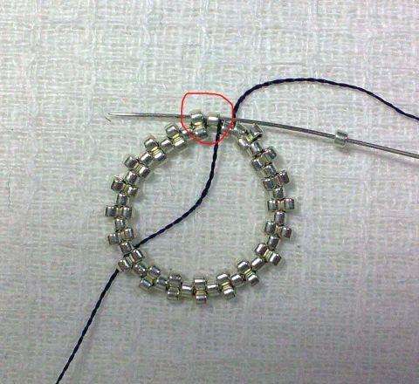
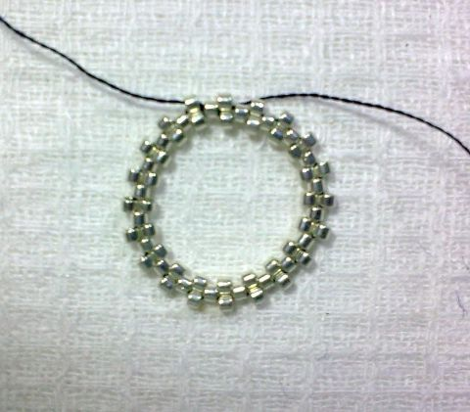
2. Далее плетем ряд мозаикой.
В конце каждого ряда иголка проходит две бисеринки.

Slide 4
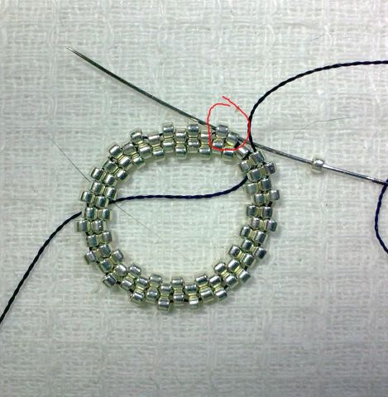
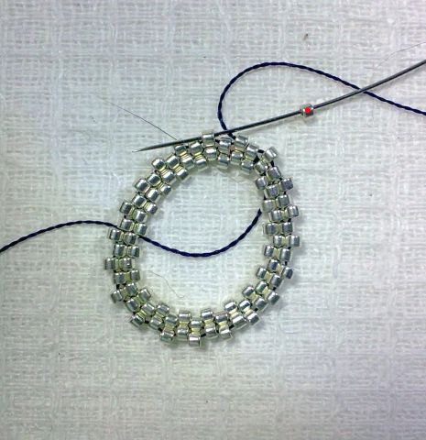
3. Затем второй ряд.
4. Третий ряд: Набираем 1 бисеринку “серебро”, проплетаем.

Slide 5
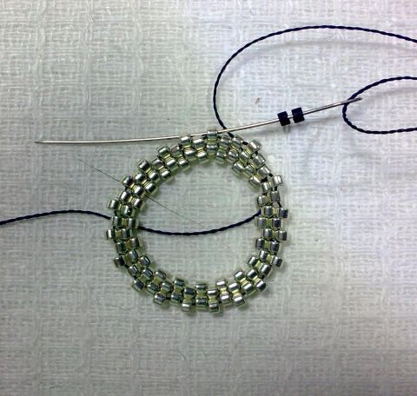
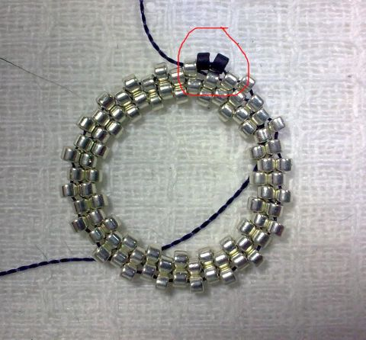
Следующую плетем 2 бисеринки черного цвета.

Slide 6
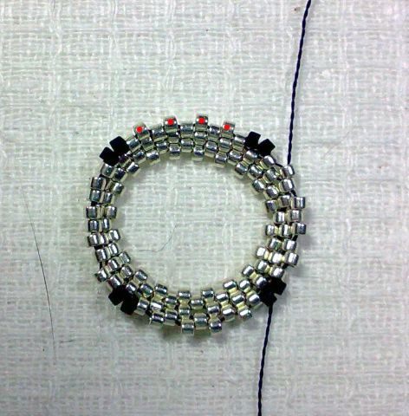
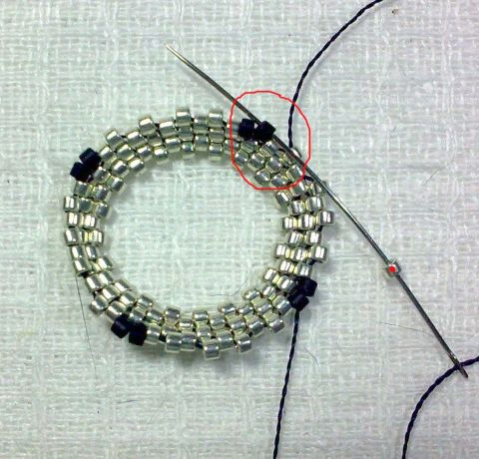
Далее чередуем 4 “серебро” / 2 черные. Между черными бисеринками 4 серебренных. В итоге 4 угла получаться с черными бисеринками.
5. Четвертый ряд: 1 серебро.

Slide 7
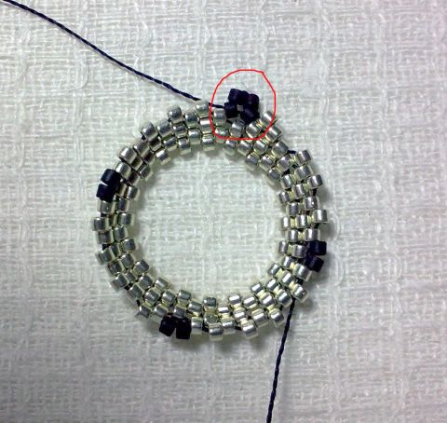
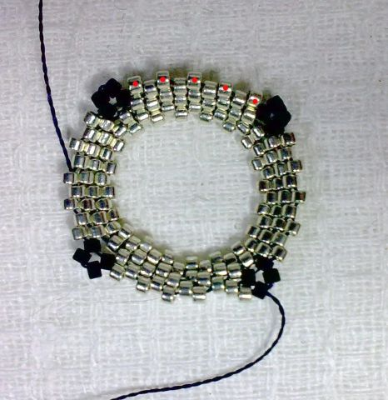
2 черные, черные бисеринки выстраиваются в лесенку.
Между черными бисеринками 5 серебренных и т.д. до конца ряда.

Slide 8
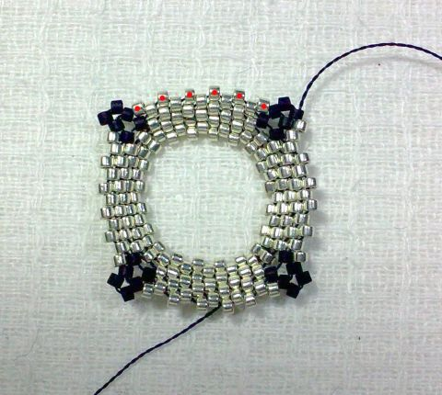
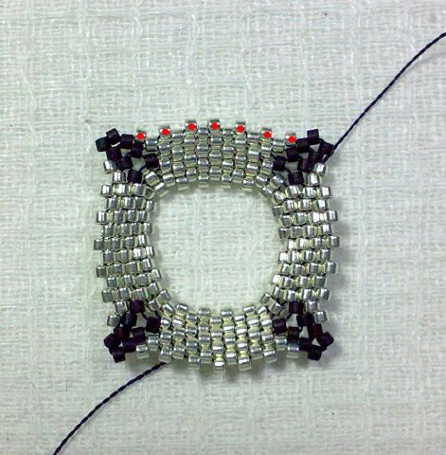
6. Пятый ряд: Между черными бисеринками уже 6 серебренных. Будущий квадрат в процессе “заворачивается”, это нормально, потом все на место “встанет”.
7. Шестой ряд: Между черными бисеринками уже 7 серебренных.

Slide 9
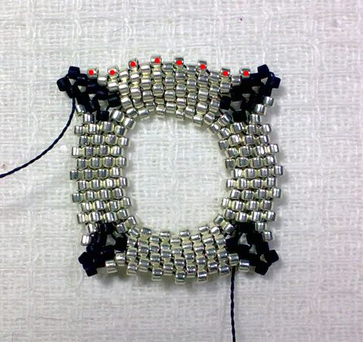
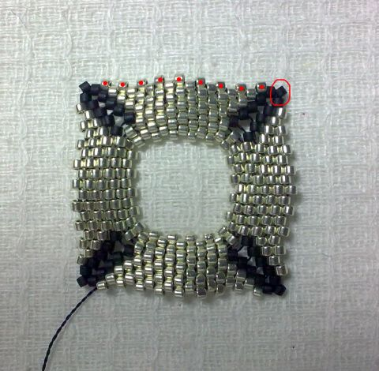
8. Седьмой ряд: Между черными бисеринками уже 8 серебренных.
9. Последний ряд: Вместо 2-х черных плетем 1 черную бисеринку (так плетем только на этой стороне квадрата), между черными бисеринками уже 9 серебренных. Закрепляем нить, прячем, обрезаем. Первая сторона квадрата готова!

Slide 10
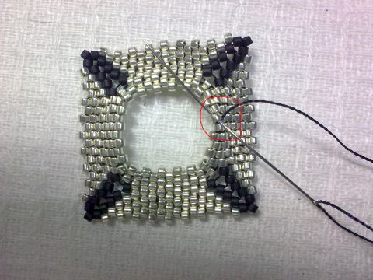
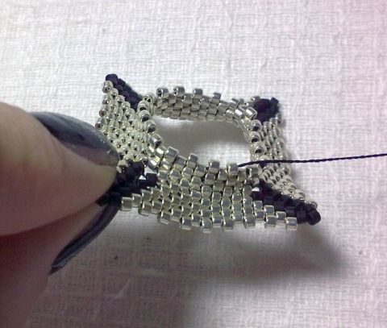
Вторая сторона квадрата. 1. Первый ряд. Одеваем иголочку в хвостик внизу квадрата, продеваем иголку в бисеринку основного ряда и плетем ряд серебряными бисеринками.

Slide 11
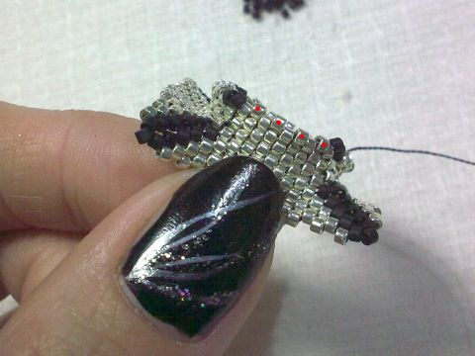
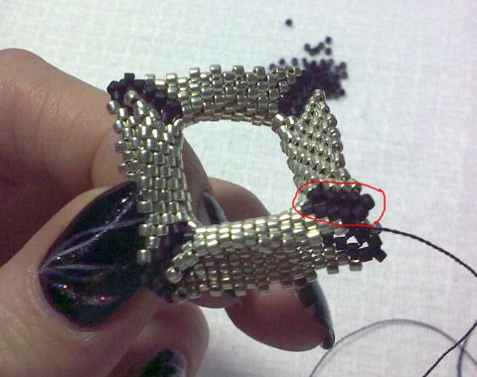
2. Второй ряд: Между черными бисеринками 4 серебренных.
3. Плетем дальше также как и первую сторону квадрата: рядов с черными бисеринками должно получиться 5.

Slide 12
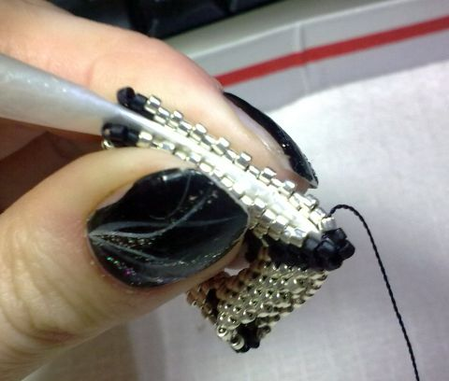
4. Вторая сторона квадрата готова, теперь внутрь квадрата делаем начинку из пакета (чтобы форму держал) и сшиваем.

Slide 13
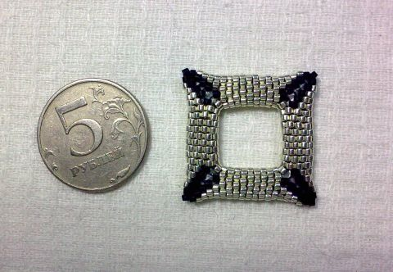
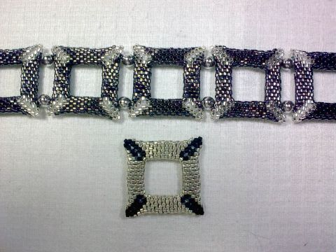
Квадрат готов!

Slide 14
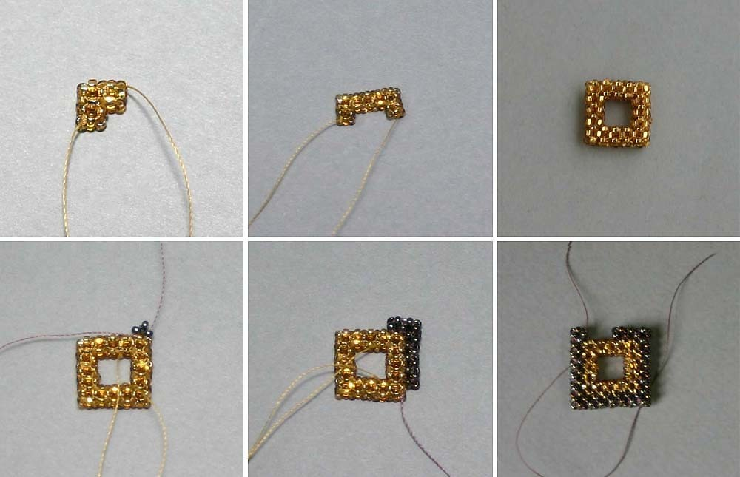
Квадратный жгут.

